Slide 1
Thứ tư ngày 15 tháng 03 năm 2023
Chính tả
Thắng biển

Slide 2
Khởi động
rút soạt
nanh ác

Slide 3
Khám phá

Slide 4
Thắng biển
Mặt trời lên cao dần. Gió đã bắt đầu mạnh. Gió lên, nước biển càng dữ. Khoảng mênh mông ầm ĩ càng lan rộng mãi vào. Biển cả muốn nuốt tươi con đê mỏng manh như con mập đớp con cá chim nhỏ bé.
Một tiếng ào dữ dội. Như một đàn cá voi lớn, sóng trào qua những cây vẹt cao nhất, vụt vào thân đê rào rào. Một cuộc vật lộn dữ dội diễn ra. Một bên là biển, là gió, trong một cơn giận dữ điên cuồng. Một bên là hàng ngàn người với hai bàn tay và những dụng cụ thô sơ, với tinh thần quyết tâm chống giữ.

Slide 5
Qua đoạn văn, em thấy hình ảnh cơn bão biển hiện ra như thế nào?
Qua đoạn văn, hình ảnh cơn bão biển hiện ra rất hung dữ, nó tấn công dữ dội vào khúc đê mỏng manh.

Slide 6
Động đất

Slide 8
Tìm từ khó viết

Slide 9
Từ khó viết
lan rộng
cây vẹt
ầm ĩ
điên cuồng

Slide 10
Viết chính tả

Slide 11
Thắng biển
Mặt trời lên cao dần. Gió đã bắt đầu mạnh. Gió lên, nước biển càng dữ. Khoảng mênh mông ầm ĩ càng lan rộng mãi vào. Biển cả muốn nuốt tươi con đê mỏng manh như con mập đớp con cá chim nhỏ bé.
Một tiếng ào dữ dội. Như một đàn cá voi lớn, sóng trào qua những cây vẹt cao nhất, vụt vào thân đê rào rào. Một cuộc vật lộn dữ dội diễn ra. Một bên là biển, là gió, trong một cơn giận dữ điên cuồng. Một bên là hàng ngàn người với hai bàn tay và những dụng cụ thô sơ, với tinh thần quyết tâm chống giữ.

Slide 12
Luyện tập

Slide 13
Bài :2 a)Điền vào chỗ trống l hay n? Từ xa nhìn …ại, cây gạo sừng sững như một tháp đèn khổng …ồ. Hàng ngàn bông hoa là hàng ngàn ngọn …ửa hồng tươi. Hàng ngàn búp ...õn là hàng ngàn ánh …ến trong xanh. Tất cả đều …óng …ánh, …ung …inh trong …ắng. Chào mào, sáo sậu, sáo đen, đàn đàn …ũ …ũ bay đi bay về, lượn …ên …ượn xuống. Theo VŨ TÚ NAM

Slide 14
Từ xa nhìn lại, cây gạo sừng sững như một tháp đèn khổng lồ. Hàng ngàn bông hoa là hàng ngàn ngọn lửa hồng tươi. Hàng ngàn búp nõn là hàng ngàn ánh nến trong xanh. Tất cả đều lóng lánh, lung linh trong nắng. Chào mào, sáo sậu, sáo đen, đàn đàn lũ lũ bay đi bay về, lượn lên lượn xuống. VŨ TÚ NAM

Slide 15
Bài 2: Điền vào chỗ trống:
in
inh
b) Tiếng có vần
hay
- lung ......
- giữ ......
- bình .....
- nhường .......
- rung .......
- thầm .....
- lặng ......
- học .....
- gia ..........
- thông ......

Slide 16
Bài 2: Điền vào chỗ trống:
in
inh
b) Tiếng có vần
hay
- lung linh
- giữ gìn
- bình minh
- nhường nhịn
- rung rinh
- thầm kín
- lặng thinh
- học sinh
- gia đình
- thông minh, thông tin

Slide 17
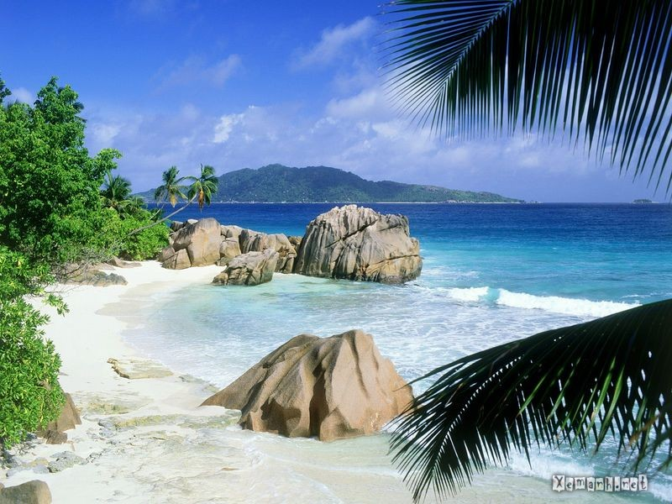
KẾT THÚC TIẾT HỌC

